Slide 1
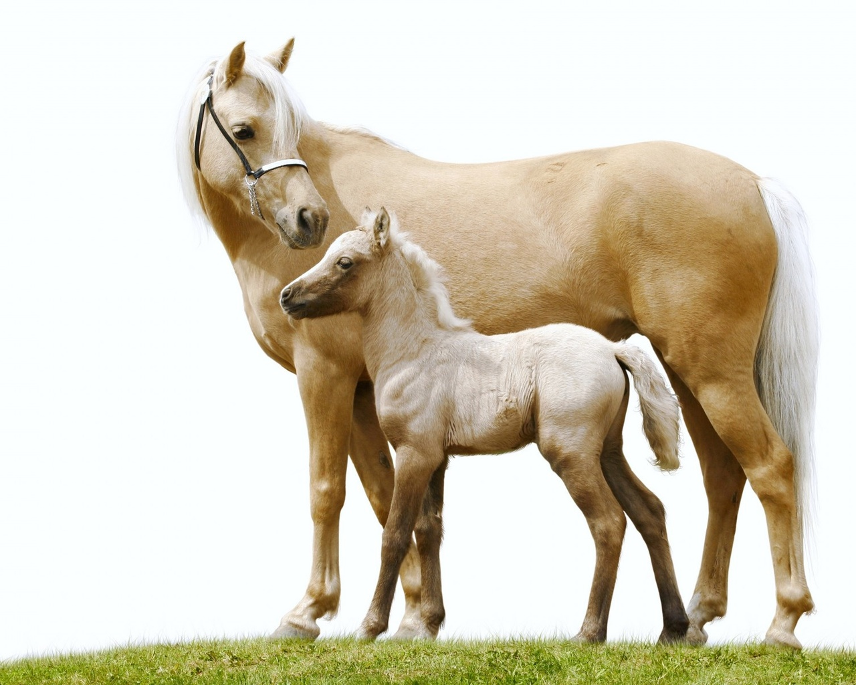
Муниципальное бюджетное дошкольное образовательное учреждение
города Иркутска детский сад №83
Домашние животные
Образование притяжательных прилагательных.
Предлоги ЗА, ИЗ-ЗА
Составитель
учитель-логопед
Нижегородова Ирина Николаевна

Slide 2
Образование притяжательных прилагательных
Развитие навыка употребления простого предлога места «за»
Игра «За забором»
Слайды 3-5
- За забором спрятались домашние животные. Посмотрите внимательно и скажите, что вы видите за забором? Составьте предложения со словом значит.
- Я вижу лошадиную голову, значит, за забором прячется лошадь.
- Я вижу коровью голову, значит, за забором прячется корова.
- Я вижу кошачий хвост и кошачьи лапы, значит, за забором прячется кошка.
- Я вижу поросячий хвостик и поросячьи ноги, значит, за забором прячется поросёнок.
- Я вижу козью голову, козьи рога, значит, за забором прячется козёл (коза).
- Я вижу собачий хвост и собачьи лапы, значит, за забором прячется собака.
Слайды 6-8
Совершенствование навыка употребления предлога «из-за»
Откуда выходит лошадь? (перемещается по щелчку мыши)
Откуда выглядывает корова? (перемещается по щелчку мыши)
Откуда выходит поросёнок? (перемещается по щелчку мыши)
Откуда выглядывает кошка? (перемещается по щелчку мыши)
Откуда выглядывает козёл?
Откуда выглядывает собака? (перемещается по щелчку мыши)

Slide 3
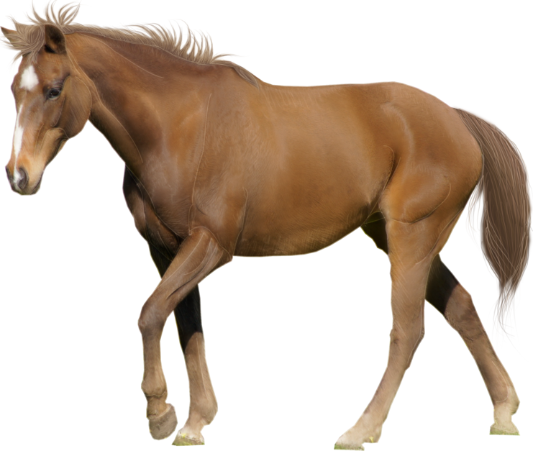
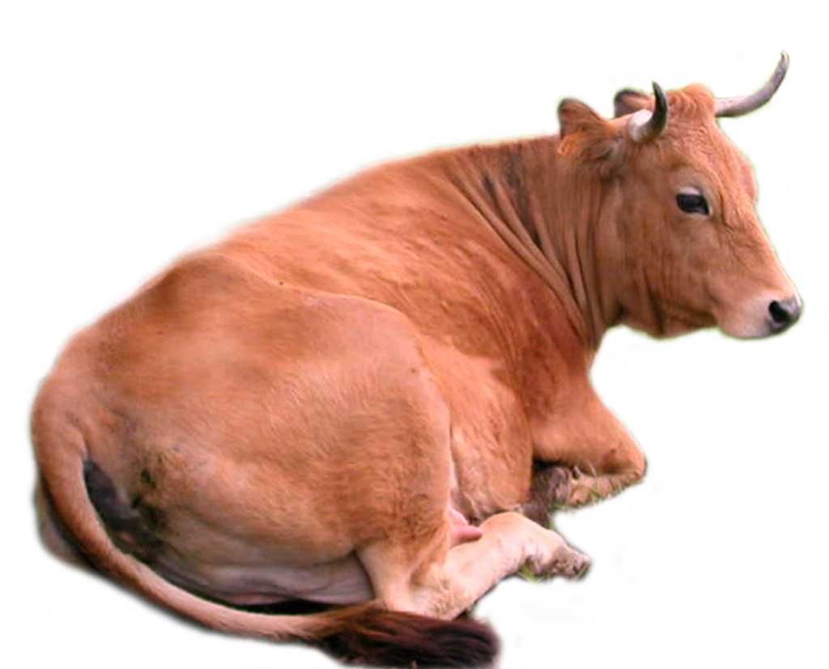

Slide 4
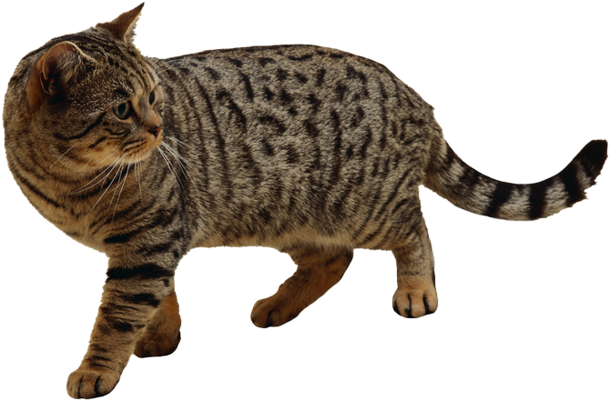

Slide 5
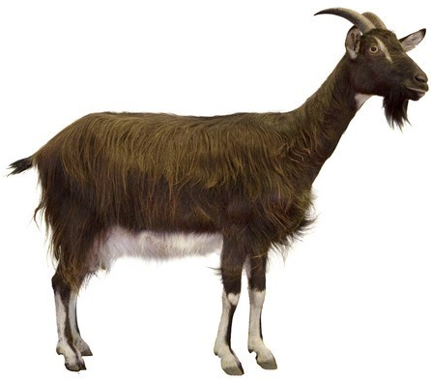
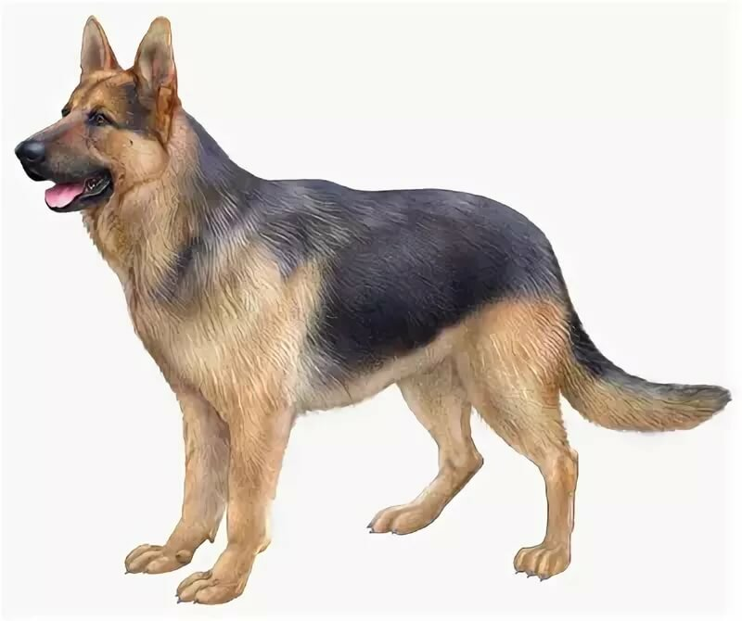

Slide 6
Литература
Нищева Н.В. Конспекты подгрупповых логопедических занятий в группе компенсирующей направленности ДОО для детей с тяжёлыми нарушениями речи с 6 до 7 лет (подготовительная к школе группа).- СПб.: ООО «ИЗДАТЕЛЬСТВО «ДЕТСТВО-ПРЕСС», 2019.
Интернет-ресурсы:
Благодарю Авторов картинок! Ваши работы очень помогают детям в усвоении материала!
https://i.pinimg.com/736x/00/fd/f3/00fdf3b446f217812e216aa87e670617.jpg забор
https://i-love-png.com/images/png-domestic-animals-cow-png-stock-by-lubman-cow-png-stock-by-lubman-1024.png корова
http://парма-гор.рф/wp-content/uploads/solnyishko-03.png солнышко
http://dgdesign.ru/uploads/posts/2019-07/1562069031_trava-s-cvetami-na-prozrachnom-fone-ufsguov.png травка
http://www.banglon.cn/bncms/uploads/allimg/1810/1_181011185542_1.jpg поросёнок
https://cdn.superstock.com/4413/Download/4413-204296.jpg козёл
https://avatars.mds.yandex.net/get-pdb/1881324/ece7909d-7d1f-48a3-b048-eaa8e3a53ec4/s1200?webp=false собака
https://i.pinimg.com/736x/00/fd/f3/00fdf3b446f217812e216aa87e670617.jpg забор
https://i-love-png.com/images/png-domestic-animals-cow-png-stock-by-lubman-cow-png-stock-by-lubman-1024.png корова
http://парма-гор.рф/wp-content/uploads/solnyishko-03.png солнышко
http://dgdesign.ru/uploads/posts/2019-07/1562069031_trava-s-cvetami-na-prozrachnom-fone-ufsguov.png травка

